Slide 1

思想道德修养与法律基础
主 讲: 李 玲 副教授
Tel: 13554289529
Email：iamliling@whu.edu.cn

Slide 2

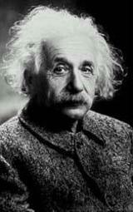
第一讲 绪 论
光靠科学技术，不能把人类带向幸福与高尚的生活。人类有理由将崇高的道德准则的发现置于客观真理的发现之上。
—— 爱因斯坦

Slide 3
1
思想道德修养与法律基础的基本概念
2
本门课程的体系结构和内容
3
本门课程和其他课程之间的关系
4
如何学好本门课程

Slide 4
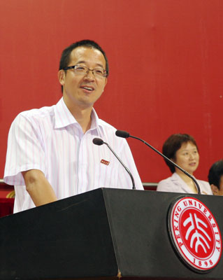

英语系80级校友、新东方教育科技集团董事长兼总裁俞敏洪
在北京大学08年开学典礼上的发言
三文鱼的洄游

Slide 5
我觉得只要有两样东西在心中，我们就能成就自己的人生。
第一样叫做理想。我从小就有一种感觉，希望穿越地平线走
向远方，我把它叫做“穿越地平线的渴望”。
所以只要你心中有理想，有志向，同学们，你终将走向成
功。你所要做到的就是在这个过程要有艰苦奋斗、忍受挫折和失
败的能力，要不断地把自己的心胸扩大，才能够把事情做得更好。
第二样东西叫良心。什么叫良心呢？就是要做好事，要做对得起
自己对得起别人的事情，要有和别人分享的姿态，要有愿意为别人
服务的精神。有良心的人会从你具体的生活中间做的事情体现出来，
而且你所做的事情一定对你未来的生命产生影响.

Slide 6
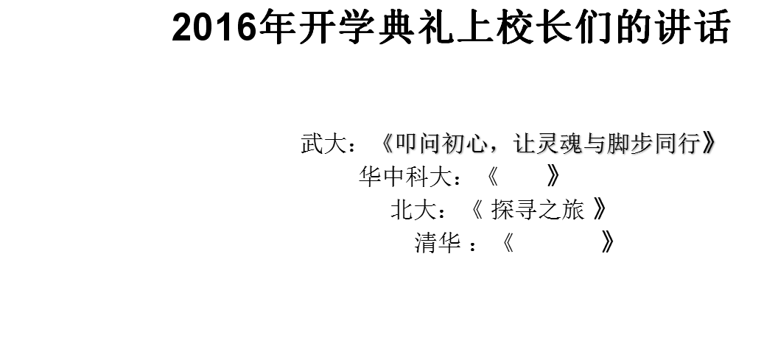

Slide 7
跨入黉门，你们应当叩问初心：如何找准前行的方向?
感悟武大，你们应当叩问初心：如何浸润珞珈的精魂?
期许未来，你们应当叩问初心：如何铸造更有意义的人生?

Slide 8
2016 年武大毕业典礼上武大校友袁子弹的讲话
2013年北大毕业典礼上北大校长王恩哥的讲话
“根叔 ” 2005---2013 开学、毕业典礼上的讲话

Slide 9
思考：
道德 法律 我

Slide 10
2001年高考作文题 有一个年轻人跋涉在漫长的人生路上，到了一个渡口的时候，他已经拥有了“健康”、“美貌”、“诚信”、“机敏”、“才学”、“金钱”、“荣誉”七个背囊。渡船开出时风平浪静，说不清过了多久，风起浪涌，小船上下颠簸，险象环生。艄公说：“船小负载重，客官须丢弃一个背囊方可安度难关。”看年轻人哪一个都舍不得丢，艄公又说：“有弃有取，有失有得。”年轻人思索了一会儿，把“诚信”抛进水里。寓言中“诚信”被抛弃了，它引发你想些什么呢？请以“诚信”为话题写一篇文章，可以写你的经历、体验、感受、看法和信念，也可以编写故事、寓言，等等。所写内容必须在“诚信”的范围之内。

Slide 11
2002年高考作文题 一位登山者，在途中遇上暴风雪。他深知不尽快找到避风处，非冻死不可。他走啊走啊，腿已经迈不开了。就在这时，脚碰到一个硬邦邦的东西，扒开雪一看，竟然是个快冻僵的人。登山者犯难了：是继续向前，还是停下来援救为个陌生人？心灵深处翻江倒海之后，他毅然作出决定，脱下手套，给那个人按摩，陌生人可以活动了，而登山者也因此暖和了自己和身心。最后，两个人互相搀扶着走出了困境。也许不是人人都会碰上这种生死的抉择，但每个人却常常遇到、见到、听到一些触动心灵需要作出选择的事情。那时，我们大家是怎样选择的呢？又应该如何选择呢？请以“心灵的选择”为话题写一篇作文，所写内容必须在这个话题范围之内。

Slide 12
请你点评 武昌周小姐： 我是某商场收银员，日前一位王姓顾客用卡结算时，因我一时疏忽，输错数据，将2000元输成200元，使顾客少付1800元，过后我向王某追索，但他拒付，请问王某是否能拒付此笔款项?

Slide 13
协议好荒唐 外遇不干涉 据北京晚报报道 “趁我们年轻，双方可以有外遇，夫妻之间互不干涉；当年老体弱、双方想在一起时，再搬回家共同生活。”一对钱袋鼓起来了的夫妻，近日决定提高生活品质，来个“互不干涉对方私生活”的协议公证。 公证处有关负责人表示，这对自称比较开明的夫妻，想通过公证使他们的协议合法，但《婚姻法》明文规定夫妻双方有忠贞义务，他们的协议违反了法律，不能公证。

Slide 14
一、 基 本 概 念
广义
狭义
义
2
凡是出现在人们意识领域的思想现象，包括较系统的观念形态的思想和偶然出现的心理反映皆称为思想。
是理性认识或理性认识的结果。
思想

Slide 15
道 德 这一概念， 在我国古代，它是分开使用的， “道”的本义是指人由此达彼所行经之路，后来引早为事物变化所必须遵循的普遍规律和万物的本源。 “德”即得到，道德合起来使用便成为人在实行“道”的过程中内心所得，人认识了“道”，能“内得于己，外施于人”便是有“德”。

Slide 16

在现代，道德：这个概念虽然兼有古代道德概念的含义，但主要是指一定社会调整人们之间以及个人和社会之间的关系的行为规范的总和。

Slide 17
思想道德作为一个专门概念最早出现在1986年《中共中央关于社会主义精神文明建设指导方针的决定》中。 思想道德：这一词虽然由思想和道德两个词组成，但由于中央文件和思想理论界广泛使用，已经成为一个具有特定内涵和外延的专门名词。

Slide 18
社会主义思想道德：指社会主义理想、信念、世界观、人生观、价值观、道德观等方面内容。 思想道德修养：是对大学生进行以为人民服务为核心、以集体主义为原则的思想道德教育，培养大学生高尚的理想情操和良好的道德品质，引导和帮助大学生树立马克思主义世界观、人生观和价值观，培养有理想、有道德、有文化、有纪律的社会主义事业建设者和接班人的过程。

Slide 19

法律基础 法律：指由国家制定或认可并由国家强制力保证实施的，以规定人们的权利和义务为内容，通过对人们行为的作用来调整社会关系的一种社会规范体系. 法律是调控人们行为的社会规范 法律是规定人们权利和义务的社会规范 法律是具有国家意志性的社会规范

Slide 20
法律基础： 是法律中最基本、最核心的内容，包括我国社会主义法律的基本理论、基本体系、法律的基本程序以及基本法治观念等，是每一个社会主义公民都应具备的基本法律知识，也是对非法律专业学生应具备的法律素质的基本要求。

Slide 21
素质 按《辞海》解释，素质是指人本来就有的特点，是“人先天的解剖身心特点，主要是感觉器官和神经系统方面的特点。” 在心理学中，素质与能力是作为一对范畴出现的。素质是能力的自然前提，能力是在一定的自然素质的基础上发展的，并且素质蕴育着能力发展的方向和程度的自然基础。 按词义解释，“素质是一个人本来就有的一种特性，是一种先天、自然的属性，是一种相对稳定的自然趋向。” 在这种客观基础上，人在与客观外界环境相互作用过程中，形成了各种各样的综合素质。

Slide 22
道德与法律的关系
道德与法律都是调节人与人之间相互关系的一种社会规范。
联系
道德与法律都是社会主义生产关系的反映，体现了无产阶级和广大人民共同意志。
道德与法律在许多方面是相通的，法律为道德提供了保障，道德建设为法律制定提供了目标。

Slide 23
法律与道德的关系
表现形式不同：法律是国家制定或认可的一种行为规范，它具有明确的内容，通常以各种法律渊源的形式表现出来。而道德规范的内容存在于人们的意识之中，并通过人们的言行表现出来。
调节领域不同：道德所涉及的范围极其广泛的，包括人们的行为，思想等。而法律只调整人们有关法律的行为。
区别
调节方式不同：法律由国家强制力保证实施，而道德主要依靠社会舆论的力量，靠人们自觉遵守。

Slide 24
法律与道德的关系
道德与法律是调节人们思想行为、协调人际关系、维护社会秩序的两种基本社会规范。
道德与法律虽然在调节领域、调节方式、调节目标等方面发挥的作用和方式存在很大不同，但是二者作为上层建筑的重要组成部分相辅相成、缺一不可，共同服务于经济社会健康有序的发展。

Slide 25
思考：
思想道德素质、道德素质和法律素质

Slide 26
个体素质
身心健康
素质
科学文化
素质
思想道德
素质

Slide 27

健康素质既是人的一种人在自然生理基础上形成的一种自然的秉质，同时，也是在自然秉质基础上形成良好的身体心理素质。
科学文化素质是人在适应社会和改造社会的过程中形成的对自然、社会和人自身的知识和经验，并在这些知识和经验的基础上形成的一种综合素质，它反映着人对现实环境的一种改造和适应能力。
思想道德素质是一种体现人的精神世界的组合方式的一种素质。它既体现一种内在的结构关系，又为人的全面发展提供一种精神动力系统，是人的全面发展的灵魂。

Slide 28
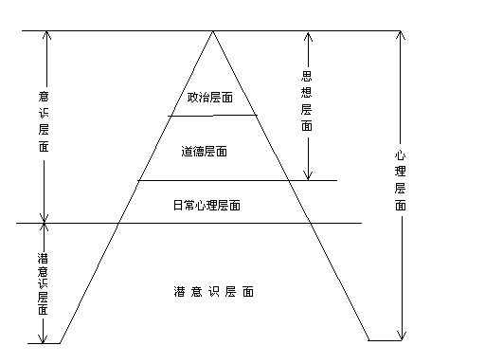
思想道德素质内部结构的金字塔

Slide 29
个体思想道德素质内部的结构关系
思想道德素质主要包括思想政治素质和道德素质。
思想政治素质是一种特殊的素养，是人们在为实现本阶级利益而进行的各种社会实践活动中表现出来的特定品质。
道德素质是人们的道德认识和道德行为水平的综合反映，包含这一个人的道德修养和道德情操，体现着一个人的道德水平和道德风貌。
法律素质是指人们知法、守法、用法、护法的素养和能力。掌握必备的法律知识，树立必需的法律观念，拥有必要的用法、护法能力、构成了法律素质的基本要素。

Slide 30
个体思想道德素质内部的结构关系
思想道德素质和法律素质是人的基本素质，它体现着人们协调各种关系、处理各种问题时所表现出的是非善恶判断能力和行为选择能力，是政治素养、道德品格和法律意识的综合体，决定着人们在日常生活中的行动目的和方向。

Slide 31

二、课程教学体系及内容
课程性质 “思想道德修养与法律基础”课，是高等学校思想政治理论课程体系的重要组成部分，是帮助大学生提高思想道德素质和法律素质的重要课程。
教学目的 本课程以马克思主义为指导，以正确的世界观、人生观、价值观和道德观、法治观教育为主要内容，把社会主义核心价值体系贯穿于教学的全过程，通过理论学习和实践体验，帮助大学生形成崇高的理想信念，弘扬民族精神和时代精神，确立正确的人生观和价值观，加强思想品德修养，增强学法守法用法护法的自觉性，全面提高思想道德素质和法律素质,努力养成个人品德。

Slide 32

社会主义核心价值体系
学习和践行社会主义核心价值体系的意义；
社会主义核心价值体系的科学内涵；
提高思想道德素质和法律素质要践行社会主义核心价值体系。

Slide 33
社会主义
核心价值体系
马克思主义指导思想，中国特色社会主义共同理想，以爱国主义为核心的民族精神和以改革创新为核心的时代精神，社会主义荣辱观，构成社会主义核心价值体系的基本内容。

Slide 34

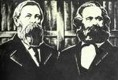


马克思主义——社会主义核心价值体系的灵魂

Slide 35
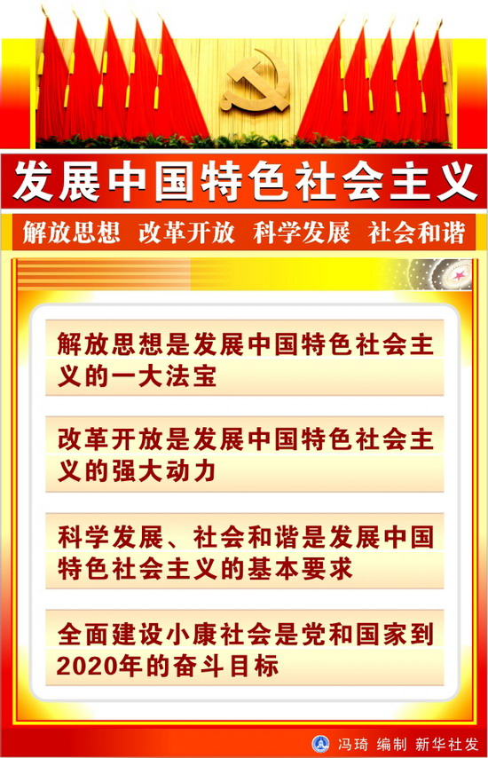
中国特色社会主义主义——社会主义核心价值体系的主题

Slide 36
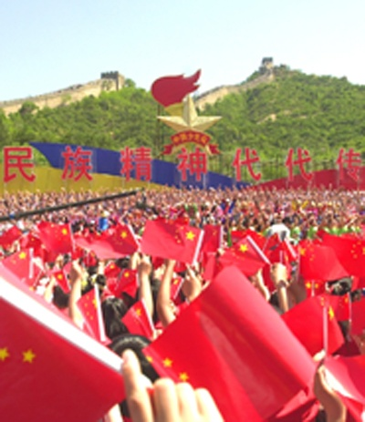

以爱国主义为核心的民族精神
以改革创新为核心的时代精神
——社会主义核心价值体系的精髓
时代精神

Slide 37
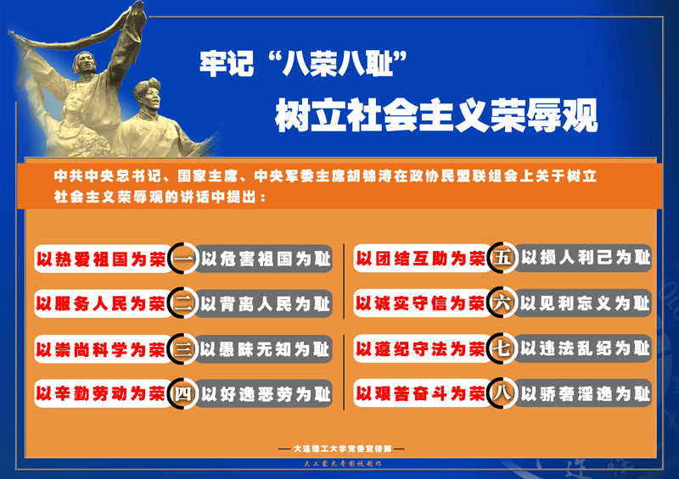
树立社会主义荣辱观
——社会主义核心价值体系的基础

Slide 38


十八大报告提出：“倡导富强、民主、文明、和谐，倡导自由、平等、公平、法治，倡导爱国、敬业、诚信、友善，积极培育和践行社会主义核心价值观”

Slide 39
“富强、民主、文明、和谐”，是我国社会主义现代化国家的建设目标，也是从价值目标层面对社会主义核心价值观基本理念的凝练，在社会主义核心价值观中居于最高层次，对其他层次的价值理念具有统领作用。

Slide 40
“自由、平等、公正、法治”，是对美好社会的生动表述，也是从社会层面对社会主义核心价值观基本理念的凝练。它反映了中国特色社会主义的基本属性，是我们党矢志不渝、长期实践的核心价值理念。

Slide 41
“爱国、敬业、诚信、友善”，是公民基本道德规范，是从个人行为层面对社会主义核心价值观基本理念的凝练。它覆盖社会道德生活的各个领域，是公民必须恪守的基本道德准则，也是评价公民道德行为选择的基本价值标准。

Slide 42
提高思想道德素质和法律素质要
践行社会主义核心价值体系
科学文化素质
道德素质
身体素质
学习和践行社会主义核心价值体系
人的素质
思想政治素质
心理素质
法律素质
中心环节
基本要求

Slide 43

课程教学体系及内容
第一讲： 绪论
第二讲： 大学与大学生活的适应
第三讲： 身心健康与人生发展
第四讲： 理想与信念
第五讲： 中国精神与实践要求
第六讲： 人生与人生价值
第七讲： 道德与社会主义道德
第八讲： 社会主义道德建设领域
第九讲： 法的基本理论
第十讲： 我国的宪法
第十一讲：我国的刑法与民法
第十二讲：个人品德的养成

Slide 44
课程特点
特点一
深刻的思想性
课程联系改革开放和社会主义现代化建设的实际，联系社会主义民主政治建设和社会主义先进文化建设特别是思想道德建设和法制建设的实际，回答同学们普遍关心、经常思考和需要解决的思想道德和法律问题，帮助同学们释疑解惑，提高思想觉悟和实践能力，以顺利完成大学学业，为现在和今后的健康成长打下坚实的思想基础。

Slide 45
特点二
较强的理论性
本课程针对大学生普遍关心的人生、理想、道德、民主、法制、纪律等方面的问题而开设，与日常思想政治教育和管理相比，更具有理论性和系统性。

Slide 46
特点三
突出的综合性
“思想道德”是指我国社会主义思想道德，其内容包括科学的理想信念，正确的世界观、人生观、价值观和道德观。
“法律”是指我国社会主义法律，是工人阶级领导下的广大人民意志的体现，是由国家制定或认可并由国家强制力保证实施的行为规范的总和。
本课程将思想道德与法律有机结合在一起，充分反映了社会主义思想道德与法律相辅相成、缺一不可的紧密关系。

Slide 47
特点四
鲜明的实践性
本课程强调引导同学们通过“知”、“行”统一进行自我修养。青年时期注重修养，陶冶情操，对自己的一生将会产生巨大的促进作用。
在我国古代，“修”是切磋琢磨，“养”是涵育性情和陶冶情操，“修以求其粹美，养以期其充足，修犹切磋琢磨，养犹涵育熏陶也。”

Slide 48



三、思想道德修养与法律基础和
其他课程之间的关系
思想道德修养与法律基础和思想政治理论课
其他三门课程之间的关系

Slide 49
第一层次：以马克思主义基本原理为主题的课程设置，主要研究掌握马克思主义的普遍真理和科学体系；
第二层次：以马克思主义中国化的三大理论成果为主题的课程设置，主要探讨马克思主义普遍真理与中国革命与建设具体实践相结合的理论成果；
第三层次：以中国近现代社会发展为主题的课程设置，主要探讨中国近现代社会发展的历史进程、客观规律与发展趋势，着重探讨马克思主义传播到中国以后我国社会的巨大变化与发展；
第四层次：以大学生个体运用马克思主义理论改造主观世界和客观世界为主题的课程设置，着重探讨大学生思想道德素质和法律素质的提高，促进大学生的全面发展进而促进社会的全面进步。

Slide 50

思想道德修养与法律基础和中小学思想政治课
相关课程之间的关系
《思想道德修养与法律基础》与中小学思想政治课程存在着相互衔接，又具有层次性的关系。

Slide 51
四、学习“思想道德修养与法律基础”课的意义和方法
有助于当代大学生认识立志、树德和做人的道理，选择正确的成才之路；
意义
有助于当代大学生掌握丰富的思想道德和法律知识，为提高思想道德和法律素养打下知识基础；
有助于当代大学生摆正“德”与“才”的位置，做到德才兼备、全面发展。

Slide 52
为什么要学习这门课程
时代发展
的要求
大学生
自身成
长的要
求

Slide 53
案 例
重庆交通学院工程造价专业的毕业生国防在应聘过程中亲身经历了一件事。年底，无锡市的一个招聘团来渝招聘应届大学毕业生。国防带着个人简历也去应聘。他回忆：“招聘场面异常火爆，简直就是人山人海！”国防选中了一家幕墙装饰公司，准备投简历。然而，数十、上百人将招聘台挤在中间，求职心切的学生们都争先恐后地将自己的简历往前递，现场秩序很混乱。国防实在看不下去了，于是扯着嗓门大声对学生们喊：“大家不要再往前挤了，排队好吗？”一连喊了好几声，混乱的局面才有所改变，学生们开始按顺序往前递材料。
国防在排队等候的时候发现，这家公司的要求很高，不少来自重庆大学、西南大学的优秀生，甚至一些硕士生都只能得到招聘者一句冷冰冰的话，国防不禁有些紧张，自己毕竟只是一所普通工科院校的本科生。然而，当国防将简历递上去时，招聘者却只问了一句，“你是学工程造价的吗？”然后便告诉国防，如果他愿意，马上就可以签约。

Slide 54
他为什么能成功？

Slide 55
正是国防主动维持秩序的举动打动了招聘者的心。
也许只是一个小小的、无意识的举动，便能改变你的命运。现在的用人单位最看重的并不是学生的分数，更看中的是专业能力，还有为人处世的态度，人际交往能力以及团队精神等等。国防说，自己的经历说明，做事先做人，人品在求职时非常重要。一个大学毕业生，如果连做人的基本道理都不懂，谁会相信他能在事业上有所建树呢？

Slide 56
一家大型药业公司做人力资源总监说，有的学生在招聘现场站没站样、坐没坐样，还有的学生一副满不在乎、无所谓的样子，甚至有的学生连话都说不明白，这样的学生往往在第一关就被pass（淘汰）了。
另一位大型通讯公司的人力资源副经理说，现在很多大学生找工作很积极，干工作不积极；对别人要求的很多，对自己要求的很少；对将来的事想的不错，对眼前的事干的不实。现在大学生最缺乏的品质是自我约束能力和责任感。

Slide 57
材料 老外看中国：我给中国大学挑毛病
____《青年参考》
中国大学生综合素质比较低，自主学习精神差。
虽然中国人的考试技术闻名世界，但对大学生的长期学习肯定不利。一些高考中拿高分的学生，一句英语都说不出来，还有很多学生一个学期都在玩电脑，只有考试前两周才开始背老师提出的重点，还经常抄网上的文章交作业，缺乏主动学习的精神。在上课时看小说、发短信、听音乐或睡觉，也是对老师的不尊重。
还有些大学生缺乏社会责任感，对节约能源、环境保护、乐于助人和合作能力的概念很陌生：经常最后一个从教室出来却不关灯或电风扇；随手丢弃垃圾；不提醒丢失东西的同学；在冬天温暖的图书馆里用物品占座几天，但是自己都没去那儿学习；吃饭的时候不排队，争抢中把别人的饭撞到地上。

Slide 58
名言
道德可以弥补知识的缺陷，但知识不能弥补道德的缺陷。——但丁
培养一个人的心智，而忽略道德，无异于给社会树敌。 ——西奥多·罗斯福
学校面临的核心问题就是道德问题，所有其他的问题皆源于此，甚至教学改革也必须把品格问题放在首位。——威廉·基尔帕特里克

Slide 59
爱因斯坦语
“学校的目标始终应当是：青年人在离开学校时，是作为一个和谐的人，而不是作为一个专家。 ”
“用专业知识教育人是不够的。通过专业教育，他可以成为一种有用的机器，但是不能成为一个和谐发展的人。要使学生对价值（指社会伦理准则）有所理解并产生热烈的感情，那是最基本的。他必须获得对美和道德上的善有鲜明的辨别力。否则，他——连同他的专业知识——就更像一只受过很好训练的狗，而不像一个和谐发展的人。为了获得对别人和对集体的适当关系，他必须学习去了解人们的动机、他们的幻想和疾苦。” 。”

Slide 60
爱因斯坦语
“对个人的教育，除了要发挥他本人的天赋的才能，还应当努力发展他对整个人类的责任感，以代替我们目前这个社会中对权力和名利的赞扬。”
“我确实相信：在我们的教育中，往往只是为着实用和实际的目的，过分强调单纯智育的态度，已经直接导致对伦理教育的损害。”
“当前政治上所处的可怕的困境，同我们疏忽了这一方面的罪过有很大关系。要是没有‘伦理教育’，人类就不会得救。”

Slide 61
思想道德素质方面要求，看起来似乎是“软”指标，但如果我们如果忽视它，则有可能受到其惩罚。 有德有才是正品 有德无才是次品 无德无才是废品 有才无德是危险品

Slide 62
注重学习科学理论
注重学习和掌握思想道德和法律基础的基本知识
方法
注重联系实际
注重知行统一

Slide 63
言词是并且永远是空洞的，而且通向地狱的道路总是伴随着对理想的空谈。但是人格决不是靠所听到的和所说出的言语，而是靠劳动和行动来形成的。
——爱因斯坦
知行统一

Slide 64
说 明
100%总评成绩 = 30% （mooc学习成绩）
＋ 30%（平时成绩，如课前演讲、作业、讨论、
考勤等）
＋ 40% （期末考试卷面成绩）
30% （mooc学习成绩） 学习后网上自动生成成绩
如何登陆注册、具体要求等见ppt

Slide 65

思考题
1．什么是思想道德修养？
2．道德与法律的区别与联系？
3．大学生应如何提升自身的思想道德
素质和法律素质?
4. 社会主义核心价值体系的内容是什么？请结合实际谈谈你对当前构建社会主义核心价值体系的思考。
5. 当代大学生提高思想道德修养和法律素质为什么要自觉学习和践行社会主义核心价值体系？
6. 结合实际谈谈学习“思想道德与法律基础”课的意义和方法。

Slide 66

推荐文献
1．马克思：《青年时面对职业的思考》，《马克思恩格斯全集》第40卷，人民出版社1982年版
2．列宁：《共青团的任务》，《列宁选集》第4卷，人民出版社1995年版
3．毛泽东：《青年运动的方向》，《毛泽东选集》第2卷，人民出版社1991年版
4．邓小平：《振兴中华民族》，《邓小平文选》第3卷，人民出版社，1993年版
5．江泽民：《在庆祝北京大学建校一面周年大会上的讲话》，《人民日报》1998年5月4日
6．胡锦涛：《牢固树立社会主义荣辱观》，《求是》2006年第9期
7．习近平：《善于学习 增强本领 努力实现中国梦》
《人民日报》2013年3月3日
⒏ 杨永利、李建德：《社会主义核心价值体系学习读本》，红旗出版社2007年版。

Slide 67
思考：你的理想与现实
1、你是谁？你从哪里来，要到哪里去？
2、你是什么？你不是什么？
3、你有什么？你没有什么？
4、你想要什么？你不想要什么？

Slide 68
1、——你的位置？
2、——你的角色？
3、——你的资本？
4、——你的目标？

Slide 69
谢谢！

